Slide 1
08. Orrüreg, orrmelléküregek. A gége porcai és ízületei.
Dávid Csaba

Slide 2
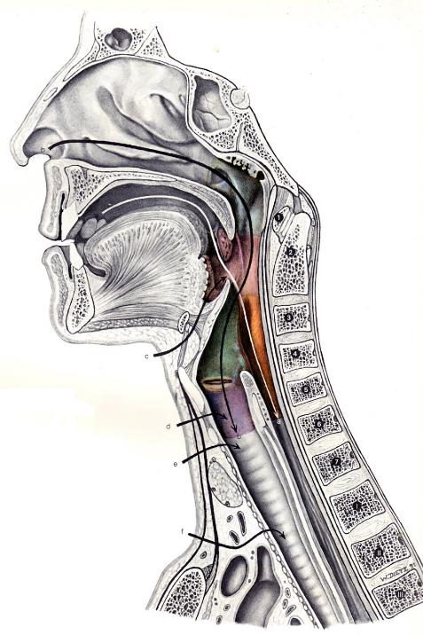
Orrüreg
Regio respiratoria
Regio olfactoria
Pharynx
Vestibulum nasi
Szájüreg
Larynx

Slide 3
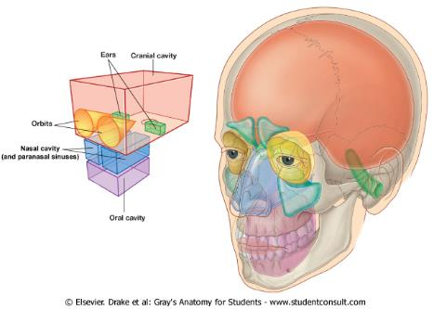
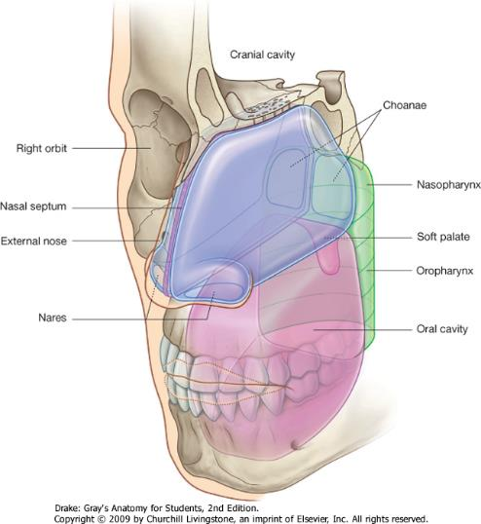
Cavitas nasi - Orrüreg

Slide 4
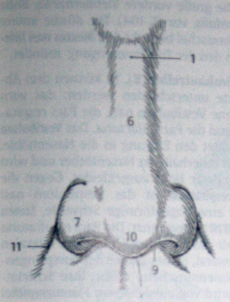
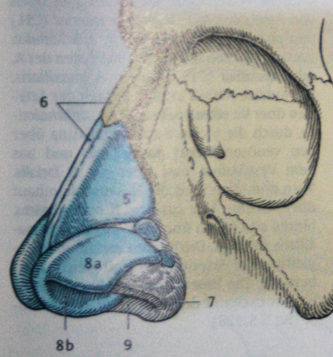
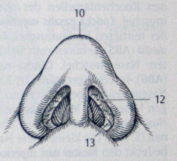
Nasus externus
Radix nasi
Dorsum nasi
Cartilago nasi lateralis
Ala nasi
Naris
Cartilago alaris
Crus laterale
Crus mediale
Apex nasi
Cartilagines nasales accessoria

Slide 5
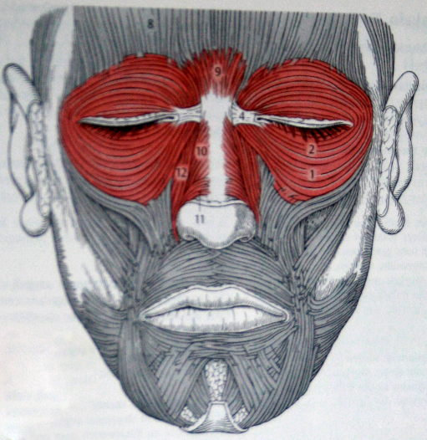
Az orr mimikai izmai
M nasalis
Pars transversa (10)
Pars alaris (11)
M levator labii superioris alequae nasi (12)

Slide 6
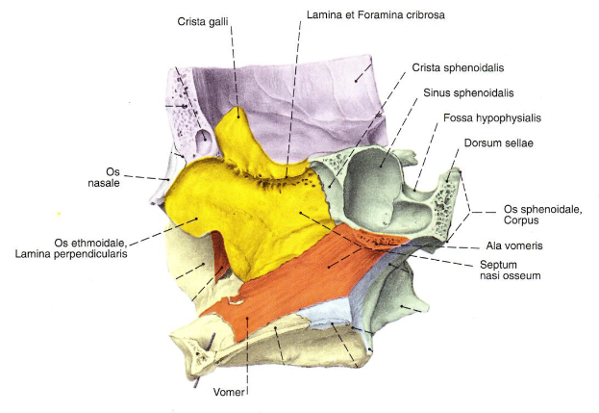
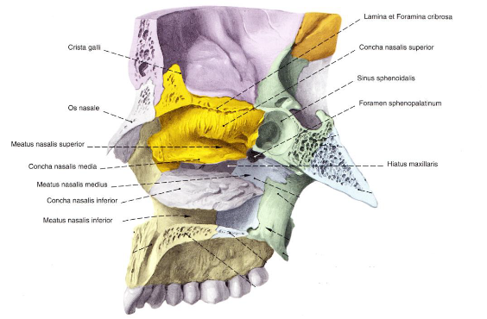
Septum nasi osseum
az orrüreg laterális fala

Slide 7
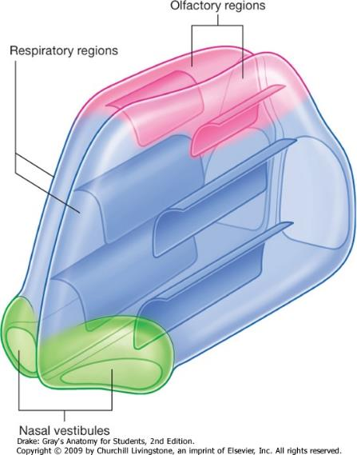
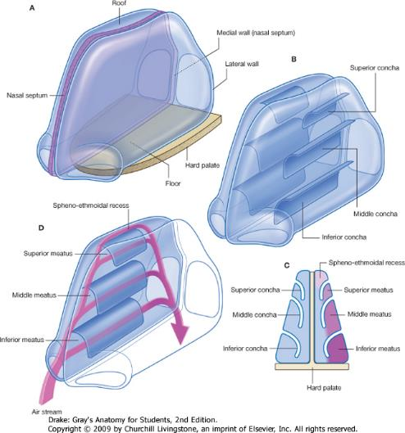

Slide 8
A szürke folt a sinus maxillaris projekciója a concha nasalis inferiorra

Slide 9
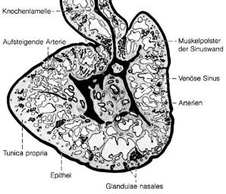
Orrnyálkahártya
Plexus cavernosus conchae
normal
duzzadt
légzőhám (ld. légcső, 12. előadás)
beidegzés
parasympatikus (duzzadás)
sympathikus (lohadás)
reflexek
tüsszentés
oldalfekvéskor az alsó orrfél nyálkahártyája megduzzad
nyálkahártya

Slide 10
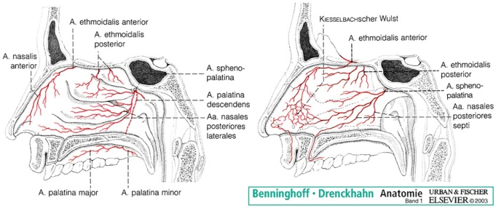
Vérellátás
A carotis interna
A ophtalmica
orrvérzés
A maxillaris
A carotis externa

Slide 11
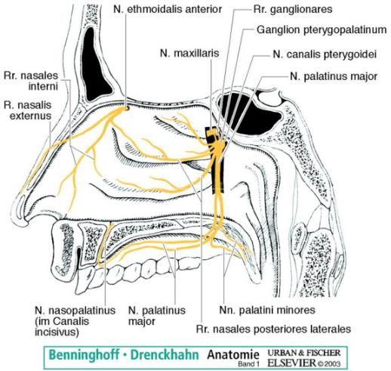
Beidegzés
Regio olfactoria
N olfactorius (I)
Regio respiratoria
érző
N ethmoidales ant et post (V/1)
N nasopalatinus (V/2)
Rr nasales posteriores laterales et septales (V/2)
vegetatív
Ggl pterygopalatinum
Ggl cervicale superius

Slide 12
Az orrüreg csatornái
Csatorna | hová
Apertura piriformis | Arc
Choana | Pars nasalis pharyngis
Foramen sphenopalatinum | Fossa pterygopalatina
Canalis nasolacrimalis | Orbita
Canalis incisivus | Cavitas oris
Az orrmelléküregek csatornái
Orrmelléküreg | Csatorna | hová
Sinus maxillaris | Hiatus semilunaris | Meatus nasi medius
Sinus frontalis | Infundibulum ethmoidale | Meatus nasi medius
Sinus sphenoidalis | Apertura sinus sphenoidalis | Recessus sphenoethmoidalis
Labyrinthus ethmoidalis | Cellulae ethmoidales postt. | Meatus nasi superior
Labyrinthus ethmoidalis | Cellulae ethmoidales antt. | Meatus nasi medius

Slide 13
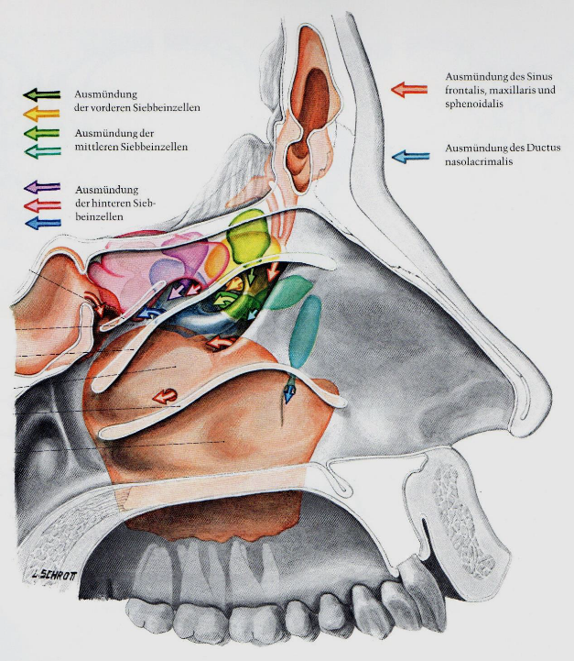
Sinus paranasales
Sinus frontalis, maxillaris és sphenoidalis nyílásai
Elülső rostasejtek nyílásai
Középső rostasejtek nyílásai
Ductus nasolacrimalis nyílása
Hátulsó rostasejtek nyílásai

Slide 14
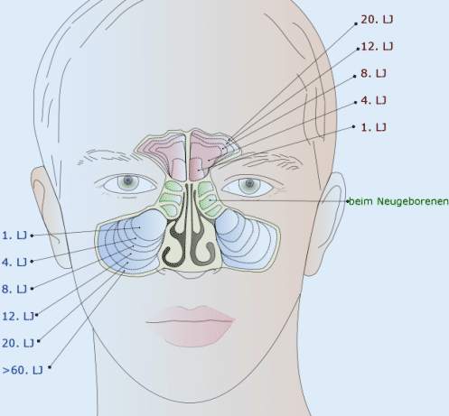
Melléküregek fejlődése
újszülött
Lj=Lebensjahr
magyarul: életévek

Slide 15
Gége
Larynx

Slide 16
A gége vázelemei
Páratlan
Cartilago epiglottica (gégefedő porc)
Cartilaco thyroidea (pajzsporc)
Cartilago cricoidea (gyűrűporc)
Páros
Cartilago arytenoidea (kannaporc)
kisebb porcok (Cart. corniculata, triticea)

Slide 17
A gége vázelemei
kannaporc
gyűrűporc

Slide 18
Skelett des Kehlkopfes
pajzsporc

Slide 19
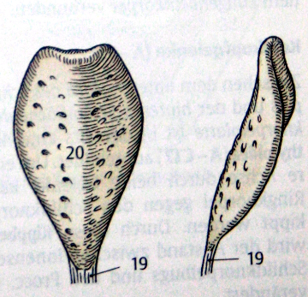
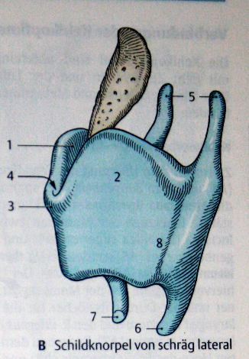
Cartilago thyroidea et epiglottica
Cornu superius (5)
Lamina dextra et sinistra cartilaginis thyroideae (1,2)
Incisura thyroidea superior (4)
Prominentia laryngea (3)
Linea obliqua (8)
Petiolus epiglottidis (19)
Cornu inferius (6)
Incisura thyroidea inferior
rugalmas rostos porc!!!
alak: biciklinyereg
Facies articularis cricoidea(7)

Slide 20
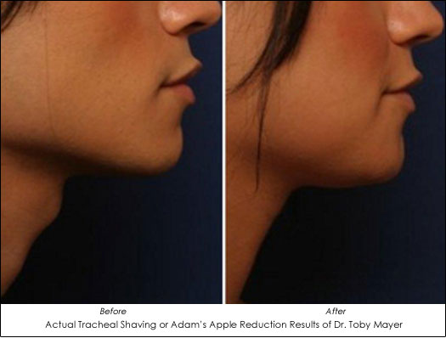
Pajzsporc ivari kétalakúsága

Slide 21
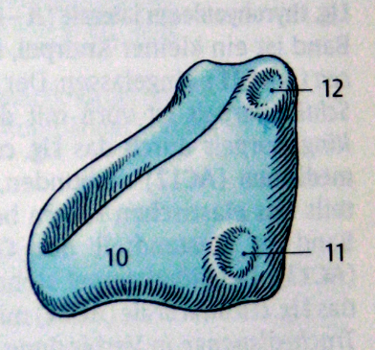
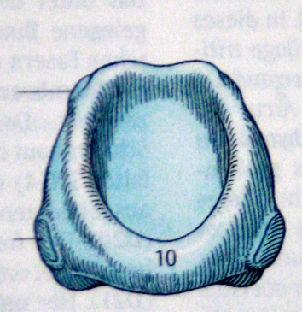
Cartilago cricoidea
Facies articularis arytenoidea
Lamina cartilaginis cricoideae
Facies articularis thyroidea
Arcus cartilaginis cricoideae

Slide 22
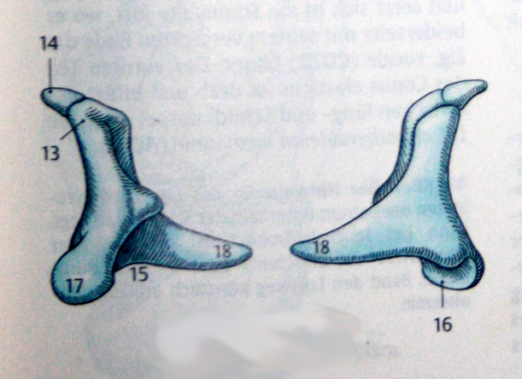
Cartilago arytenoidea
Cartilago corniculata (14)
Apex cartilaginis arytenoideae (13)
Basis (15)
Processus vocalis (18, rugalmas rostos porc!!!)
Processus muscularis (17)
Facies articularis cricoidea (16)

Slide 23
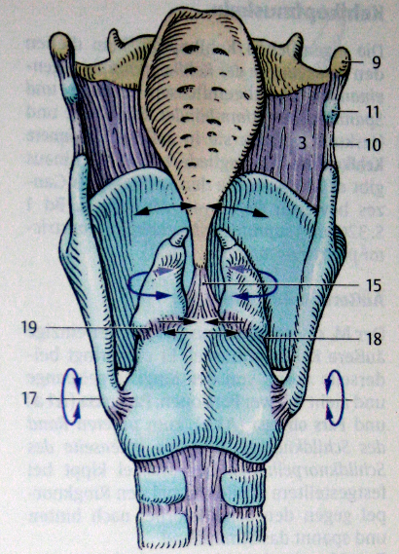
A gége ízületei
Articulatio cricothyroidea (17)
a pajzsporc előre és hátrabillentése
Articulation cricoarytenoidea (18)
kannaporc forgása
kannaporc elcsúszása

Slide 24
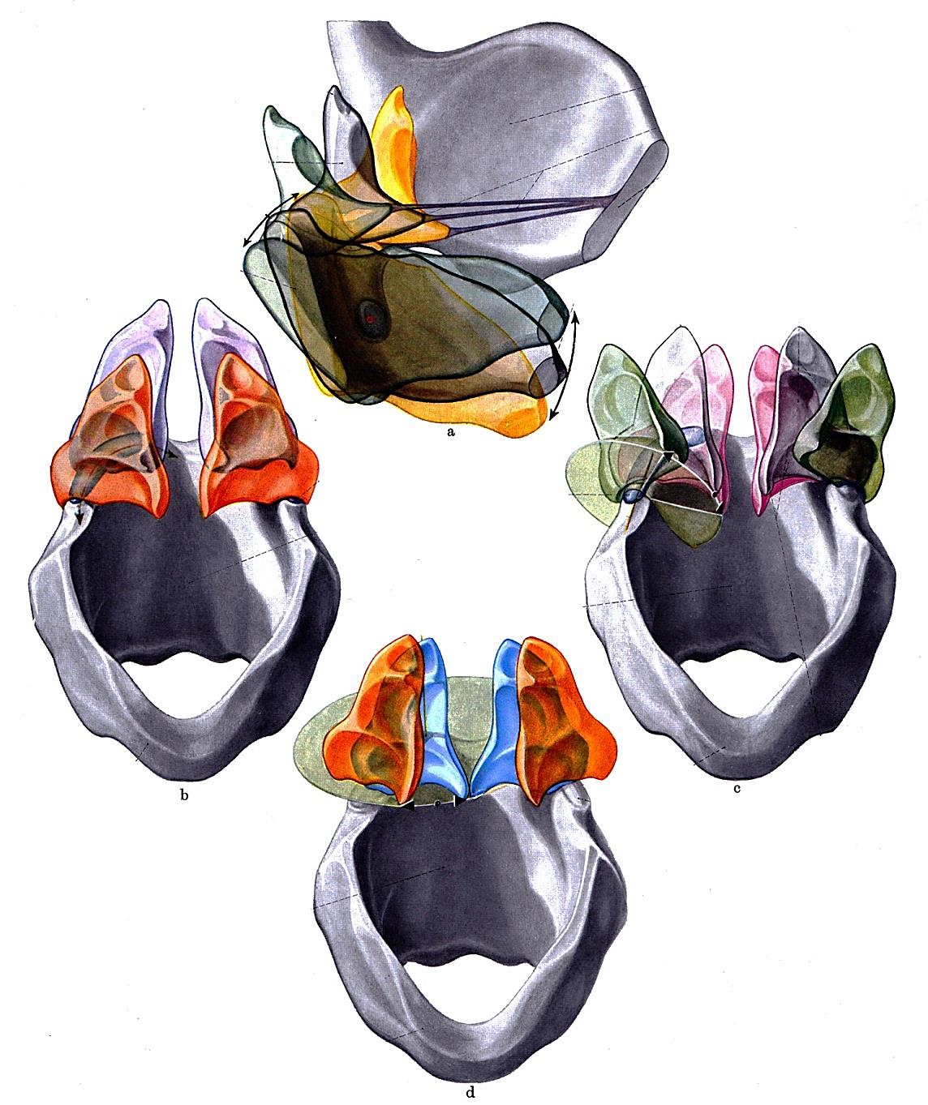
Ízületek mozgásai
Articulatio cricoarytenoidea
Articulatio cricothyroidea
Pernkopf

